Slide 1
Особенности психолого-педагогического сопровождения семьи в условиях дистанционного режима обучения
Бобрович Екатерина Викторовна
Педагог-психолог МАОУ «СОШ №155 г.Челябинска»

Slide 2

Ситуация дистанционного режима обучения, самоизоляции изменяет подходы и способы взаимодействия системы образования и родителей учащихся.
Значимыми проблема­ми перехода образования на онлайн-формат являются:
психоэмоциональные;
социально­-психологические;
финансовые трудности;
уровень навыков владения компьютером детей и взрослых;
технические сбои;
соблюдение гигиенических требований нагрузки для здо­ровья детей;
возрастные возможнос­ти учащихся.

Slide 3
Требования информационной откры­тости образовательных организаций, в со­ответствии с ФЗ №273 «Об образовании в российской Федерации» 2012г., рег­ламентируют внедрение информационных технологий как приоритетного направления взаимодействия школы с родителями.
Применение интернет-ресурсов в образо­вательном процессе, создание единого ин­формационного пространства позволяет сде­лать это взаимодействие более интенсивным и продуктивным.
Взаимодействие образовательной организации с семьей ребенка для обеспечения его полноценного развития направлено на активное участие ро­дителей в коммуникации с педагогами и спе­циалистами.

Slide 4

Сопровождение семей обучающихся с ОВЗ
Условием полу­чения результата в процессе сопровождения являются:
взаимодействие всех учас­тников образовательного процесса;
наличие технических возможностей;
систематизация образовательных материалов;
определение формы и времени взаимодействия.
Необходимо:
изучить опыт работы других специалистов;
определить направления рабо­ты, исходя из запросов родителей;
мотиви­ровать всех участников на взаимодействие;
необходимо понимание готовности семьи к взаимодействию.

Slide 5
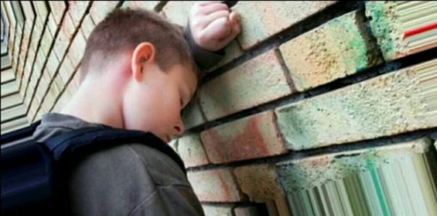
Сопровождение семей обучающихся «группы риска»
Совместная работа с социальным педагогом образовательной организации в онлайн-формате с семьями «группы риска» по предупреждению возникновения у несовершеннолетних социальной дезадаптации, аддикций и девиаций поведения (употребление ПАВ, агрессивное и аутоагрессивное поведение, депрессивные состояния, попадание под влияние деструктивных сообществ (посредством сети интернет), рост проявлений рискованного поведения и пр.);

Slide 6

Для повышения эффективности психологического сопровождения в систе­ме образования в условиях дистанционно­го режима обучения педагогам-психологам необходимо:
знать практики работы с кризисными эмоциональными состояниями (тревога, плач, агрессия, истерика) в процессе телефонного или онлайн-консультирования;
выдавать рекомендации для де­тей и родителей, находящихся в режиме самоизоляции;
понимать проявления кризис­ных состояний во время дистанционного консультирования;
принимать границы ответственности педагога-психолога, других специалистов и ро­дителей ребенка;
использовать способы преодоления психологического барьера дистанции при дис­танционном общении;
знать основы профилактики кризисных состояний у несовершеннолетних в дистанци­онном режиме обучения.

Slide 7
Рекомендации Министерства просвещения РФ для специалистов психо­логической службы, в системе образования в условиях распространения коронавирус­ной инфекции от 27 марта 2020 г. №07-2446 «О направлении информации»
консультирование онлайн (с использова­нием программ Zoom, Skype, WhatsApp);
консультирование по принципу «телефон доверия» через электронную почту и оператив­ная помощь через социальные сети;
диагностика через сеть Интернет, с воз­можностью сбора данных на едином ресур­се;
создание онлайн-опросов и тестов с по­мощью Интернет-конструкторов;
психологическое просвещение и психо­профилактика посредством создания инте­ресного видеоконтента, прямых эфиров, веби­наров, видеоинструктирования, электронных библиотек, коллекций видеофильмов;
психологическая коррекция с использо­ванием онлайн- и мобильных тренажеров, он­лайн-игр (например, для коррекции и развития познавательных процессов);
использование мобильных и интернет­трекеров для фиксации и мониторинга соци­ально-психологической адаптации;
фиксация и хранение результатов тести­рований для мониторинговой деятельности в виртуальном облаке.

Slide 8

Результат взаимодействия педагога-пси­холога с родителями ребенка, во многом зависит от решения главных задач:
установления границ обще­ния (временных и пространственных),
раз­деления ответственности за результаты раз­вития ребенка,
определения позитивного ресурса семьи и понимания запроса роди­телей для коммуникации в процессе получе­ния психологической помощи и поддержки.

Slide 9

Формы психологической поддержки , используемые педагогом-психологом в работе с родите­лями, в дистанционном режиме
психологическое просвещение в он­лайн-режиме: использование аккаунтов в соци­альных сетях;
психологическая профилактика в дис­танционном режиме: разработка конкретных рекомендаций педагогам и родителям для ока­зания помощи в воспитании, развитии и обу­чении;
психологическое дистантное консуль­тирование: применение методов экстренной и кризисной психологической помощи семье, помощь родителям в самоорганизации для осуществления совместной деятельности с ребенком;
психологическая диагностика: исполь­зование возможностей психодиагностических порталов;
психологическая коррекционно-разви­вающая работа: с использованием цифровых платформ для детей с ОВЗ, родители кото­рых могут помочь ребенку выполнить задания, предлагаемые педагогом-психологом.

Slide 10
